Slide 1
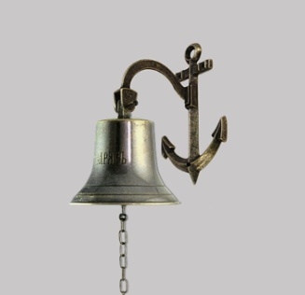
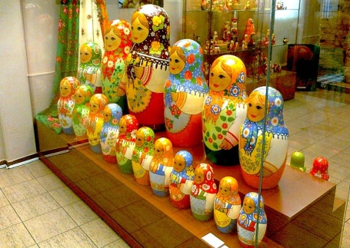
ПРЕЗЕНТАЦИЯ «Музеи родного города»
Составитель:
Н.С.Терентьева, воспитатель,
МБДОУ Детский сад комбинированного вида № 75 «Сказка», с. Шеметово, мкр. Новый, Сергиево-Посадский район, Московская область

Slide 2
Сергиев Посад

Slide 3
Троице-Сергиева Лавра

Slide 4
Музеи

Slide 5
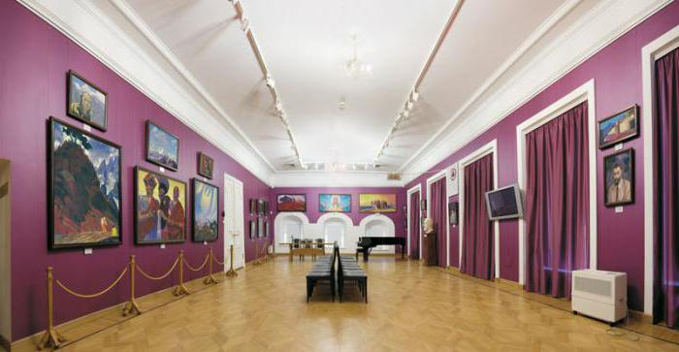

Slide 6
Выставочный зал «Колокола Руси»

Slide 7
Плоские колокола – билы

Slide 8
Поющие трубы

Slide 9
Пожарный колокол

Slide 10
Судовой колокол – рында

Slide 11
Колокола

Slide 12
Художественно-педагогический музей игрушки им. Н.Д.Бартрама

Slide 13
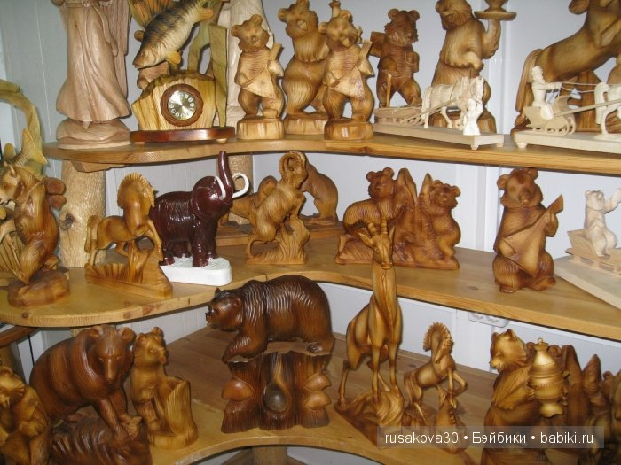
Экспонаты музея

Slide 14
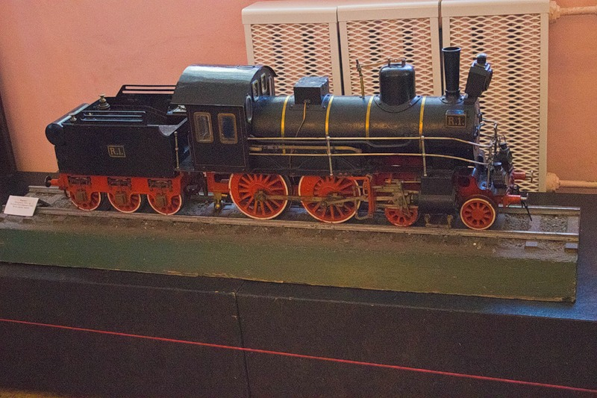

Slide 15
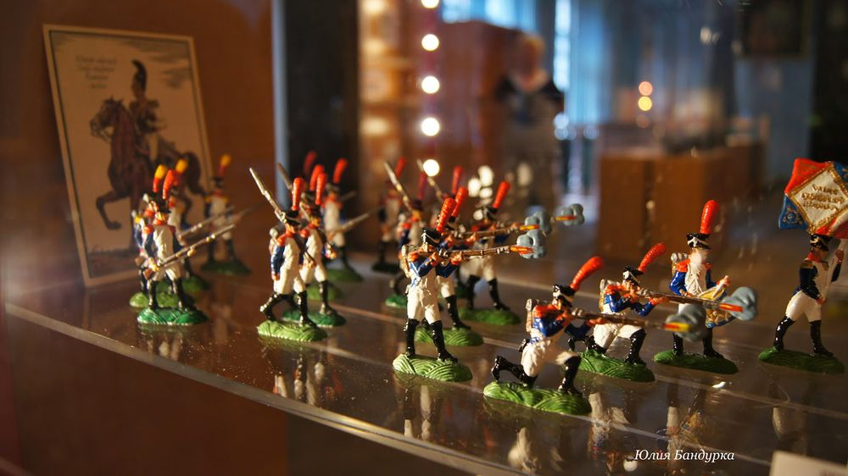

Slide 16
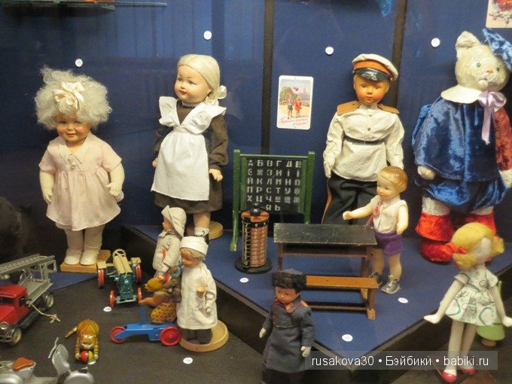

Slide 17
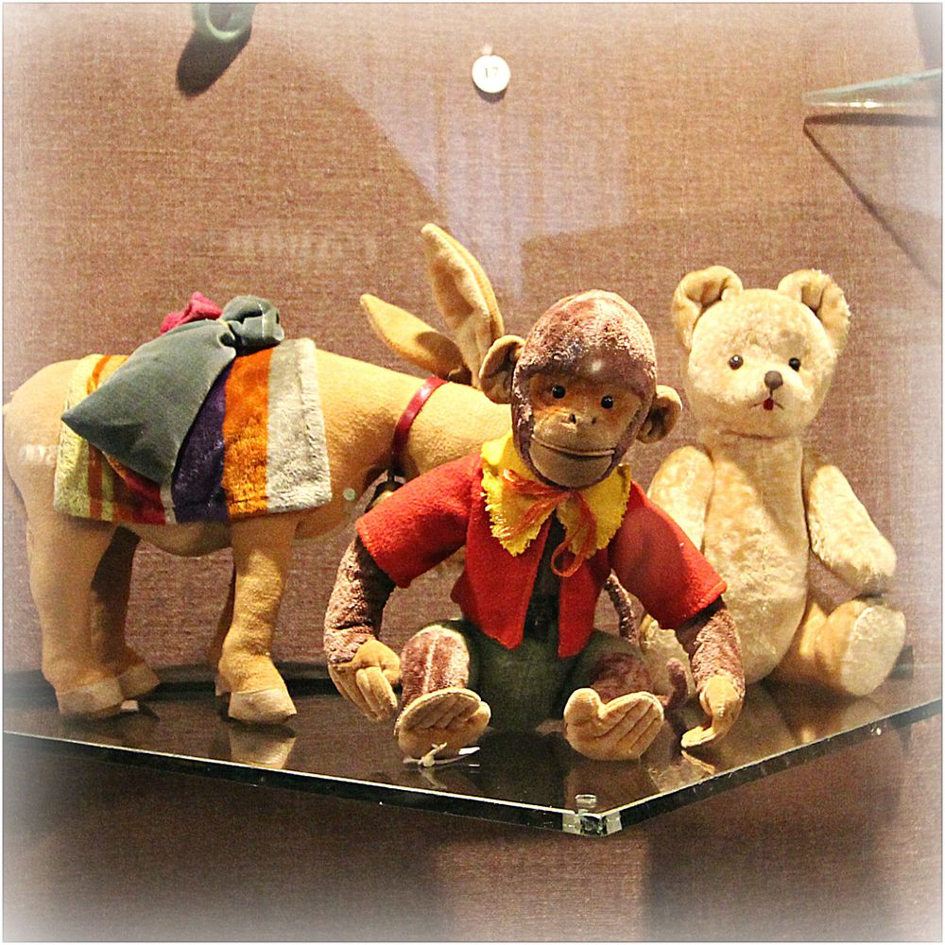

Slide 18
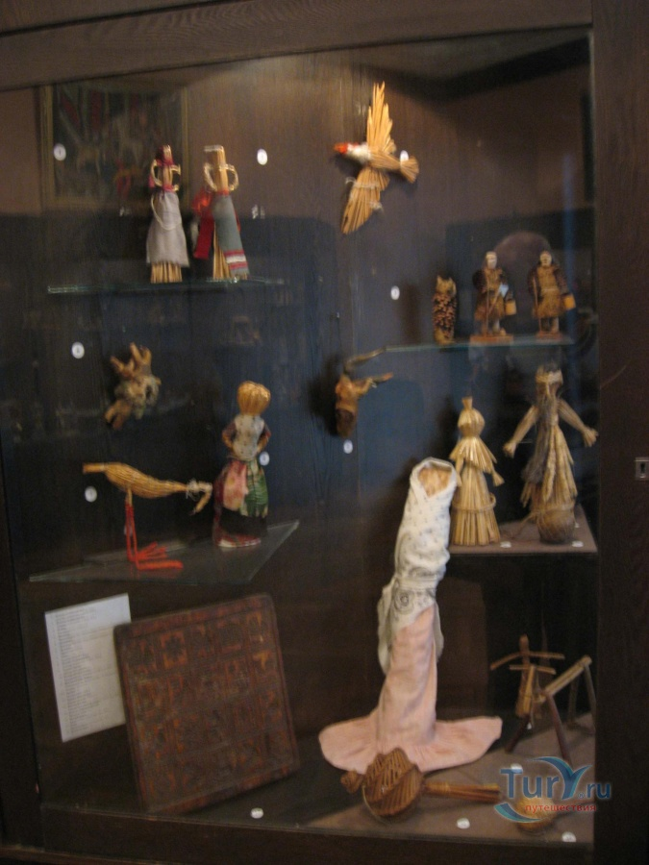

Slide 19
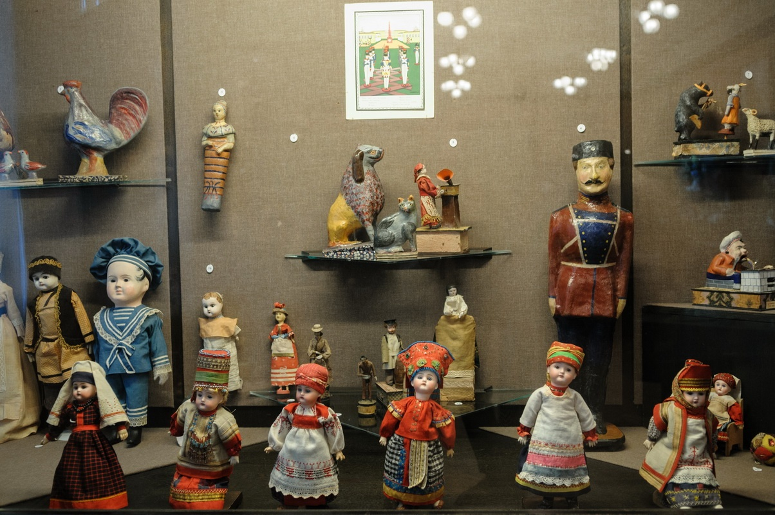

Slide 20
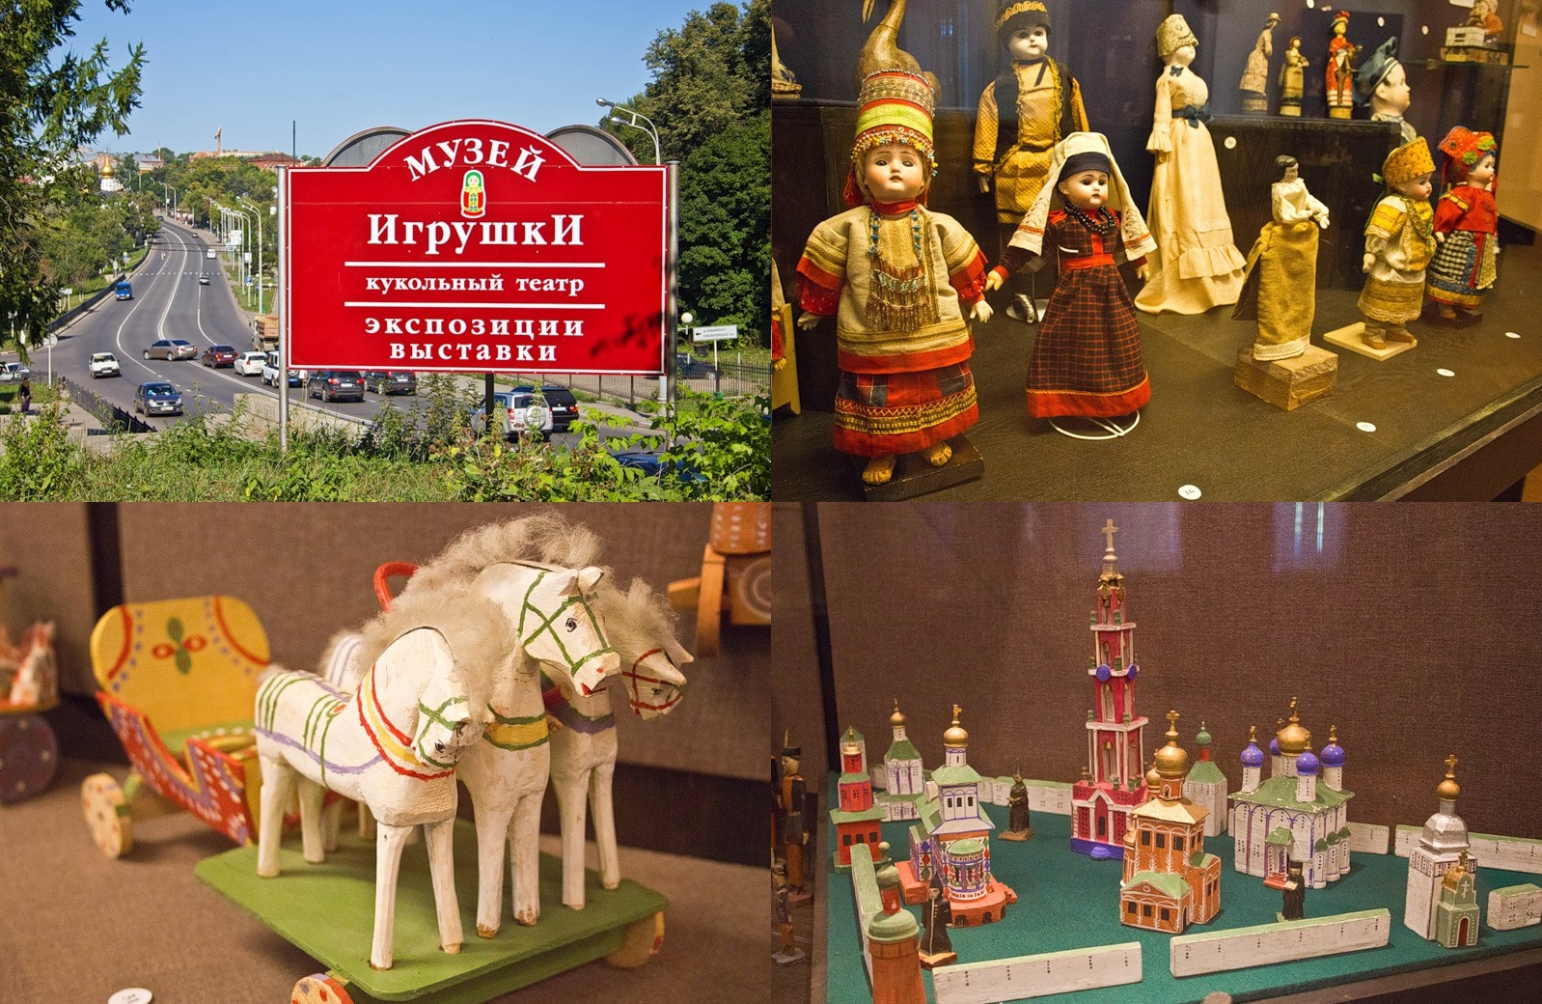

Slide 22
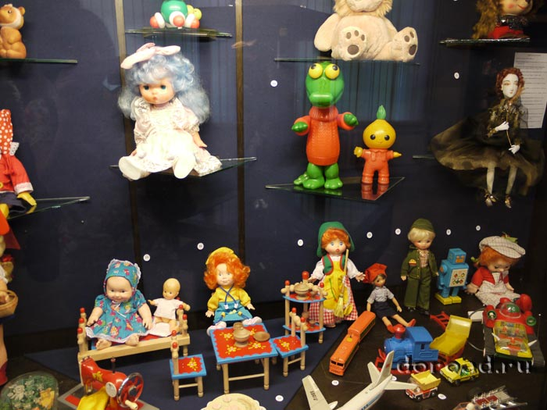

Slide 23
